Slide 1
Федеральное государственное бюджетное дошкольное образовательное
учреждение «Центр развития ребёнка– детский сад »№477
Образовательный проект по нравственно-патриотическому воспитанию в старшей группе
«С чего начинается
Родина ».
Авторы проекта – воспитатели : Кирюшкина Н.С.,
Тазьба Е. М.

Slide 2
Актуальность
Воспитания отношения к Родине начинается с детства , когда закладываются основы ценностного отношения к окружающему миру. Задача взрослых заключается в том , чтобы не только вызвать в детях чувство восхищения родным городом , родной страной , но и чувства уважения к своему народу , чувство гордости за свою страну.
Дети – наше будущее. И не зависимо от того, какие пути средства патриотического воспитания мы будем использовать ,делать это мы должны постоянно. Главное – зародить в детях это великое чувство – быть гражданином своей Родины. С данной целью в нашей группе был реализован проект
«Наша Родина – Россия».
Тип проекта
1.По методу – познавательный , групповой
2.По длительности – краткосрочный (февраль)

Slide 3
Ппрр
Постановка проблемы
Дети мало знают о своей Родине ,о символике
России, о народных промыслах.
Цель проекта
Формирование и систематизация представлений о своей Родине , о её культуре и истории , традициях , символах.
Задачи проекта
Расширять представления о России , познакомить с её
городами, со столицей России – Москвой ;
Познакомить с разными национальностями ,
населяющими Россию ,воспитывать уважительное отношение к людям другой нации ;
Знакомить детей с русской культурой , традициями;
Формировать бережное отношение к природе. Вызвать
чувство восхищения и восторга красотой своей Родины;
Воспитывать у дошкольников любовь и уважение к своей семье, городу, краю, стране в которой он живёт,
гордость за принадлежность к гражданам России.

Slide 4
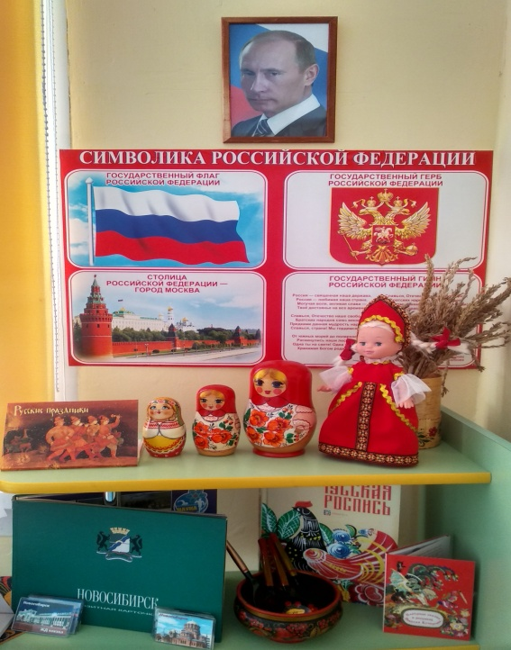
Ожидаемый результат
Формирование представлений о родной стране , желание быть патриотом своей Родины ;
повышение интереса дошкольников к своему городу , своей стране ;
выставка магнитов с изображением городов России ;
выставка творческих работ детей : обрывная аппликация «Флаг России» , рисование
« Народные промыслы», лепка «Хохломская посуда».
Продукты реализации проекта
Разработка конспектов занятий и тематических
бесед по теме проекта ,
подбор художественной литературы ,
дидактических и подвижных игр ,
подбор наглядного материала.

Slide 5
Ход реализации проекта .
1 этап – подготовительный.
1.Подбор методической литературы по теме проекта.
2 Подбор художественной литературы , загадок.
3.Подбор наглядно дидактических пособий , демонстрационного материала.
4.Привлеч родителей к работе над проектом : пополнение литературой, открытками по теме проекта , магнитами «Города России», изготовление народного костюма для куклы.

